Slide 1
jiā 家
family

Slide 2
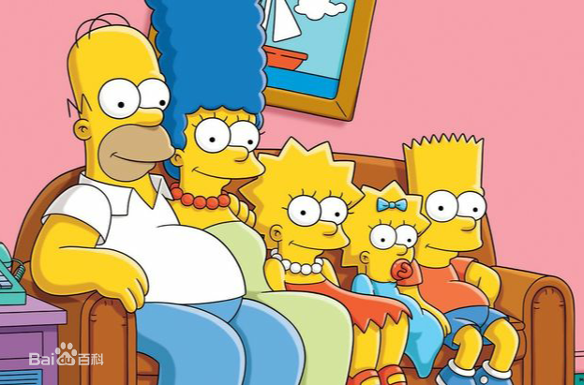
māma
妈妈
Mèi mei
妹妹
mom
Younger sister
bàba
爸爸
gēge
哥哥
dad
Wǒ
我 me/I
Elder brother

Slide 3
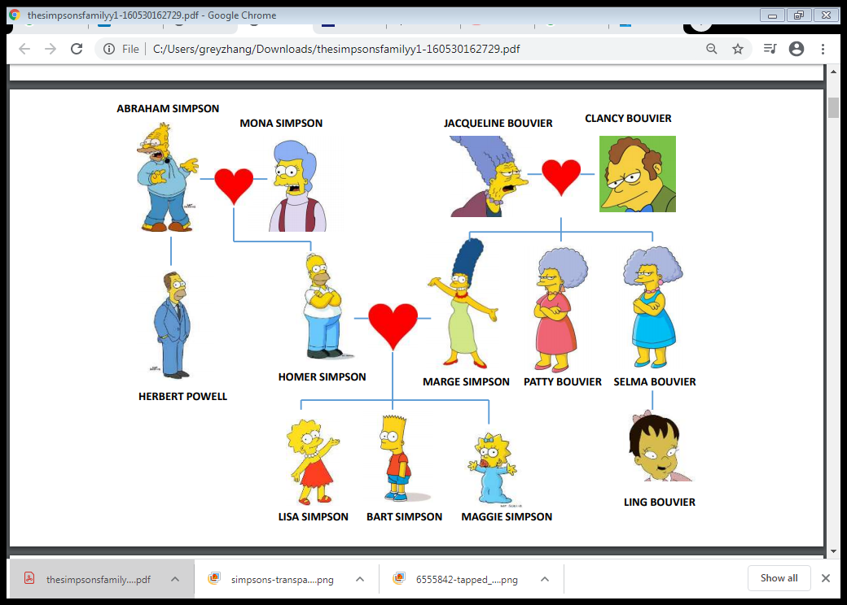

Slide 4
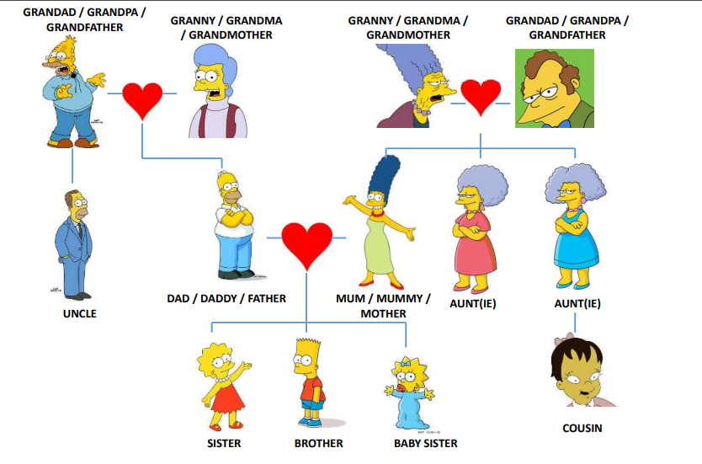
我

Slide 5
爸爸 bàba
妈妈 māma
哥哥gēge
妹妹 mèimei

Slide 6
爷爷 yé ye
奶奶 nǎi nai
爸爸 bà ba
伯伯 bó bo

Slide 7
外婆 wài pó
外公 wài gong
姨妈 yí mā
姨妈 yí mā
妈妈 māma
我 wǒ
哥哥 gē ge
妹妹 mèi mei
表妹 biǎo mèi

Slide 8
Jiě jiě
dì dì
姐姐
弟弟
Elder sister
Younger brother

Slide 9
fù mǔ
父母
Dad mom
parents
fù qīn
mǔ qīn
父亲
Father
母亲
mother
Jì fù
Jì mǔ
继父
Step father
继母
Step mother

